Slide 1
Vielfalt von Beziehungen
Jenny Peppler & Deniz Dümmler

Slide 2



Plan und Ziele für unseren Beitrag
-> kleiner Überblick über Beziehungen und deren Konstellationen
=> Ihr sollt zumindest einige Kennen!
-> Wie hängt das mit Schule zusammen?
=> Bekommt ein Gefühl für die Zusammenhänge und eure Rolle.
-> Was können Wir als Lehrende ausrichten?
=> Es ist Zeit aktiv zu werden!

Slide 3
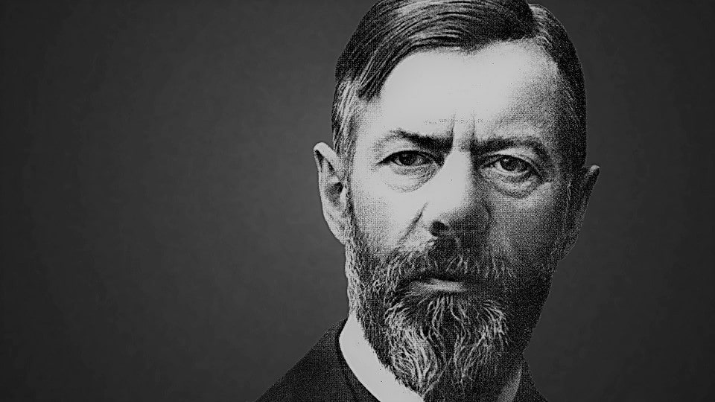
Beziehungen – ein Zitat von Max Weber
"Soziale 'Beziehung' soll ein seinem Sinngehalt nach aufeinander gegenseitig eingestelltes und dadurch orientiertes Sichverhalten mehrerer heißen" (Weber 1976: 13)
Abb.: "Dieses Foto" von Unbekannter Autor ist
lizenziert gemäß CC BY-SA-NC

Slide 4





Beziehungen – eine erste Einteilung nach Leopold von Wiese vgl. Wiese (1966)
Typische Paare:
-> Geschlechtspaare (Liebespaar, Ehepaar)
-> Generationspaare (Vater-Sohn, Vater- Tochter, Mutter-Sohn, Mutter- Tochter Paare; Geschwisterpaar), allgemeine Erwachsene-Kind-Gruppe
-> Freundschaftspaare
Atypische Paare:
-> Vorgesetzter-Untergebener, Pfleger- Pflegebefohlene, Lehrer-Schüler, Paare des Wirtschaftslebens.

Slide 5
Familien

Slide 6

Konstellationen von Beziehungen vgl. Könnecke, Bernard; Ralph Klesch (2020)
-> Hetero-Beziehungen/Familie (Monogam)
Cis – Mann ->
<- Cis - Frau

Slide 7
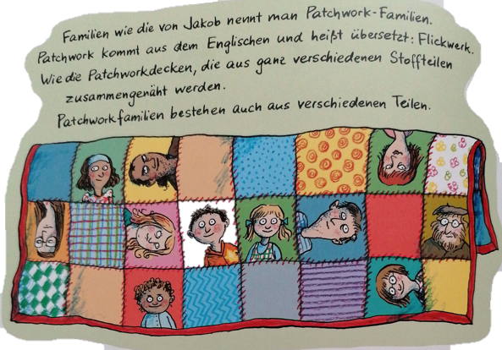
Konstellationen von Beziehungen
-> Patchwork Familien
Abb.: Maxeimer, Kuhl (2013) S. 8

Slide 8





Konstellationen von Beziehungen
-> Regenbogen Familien

Slide 9
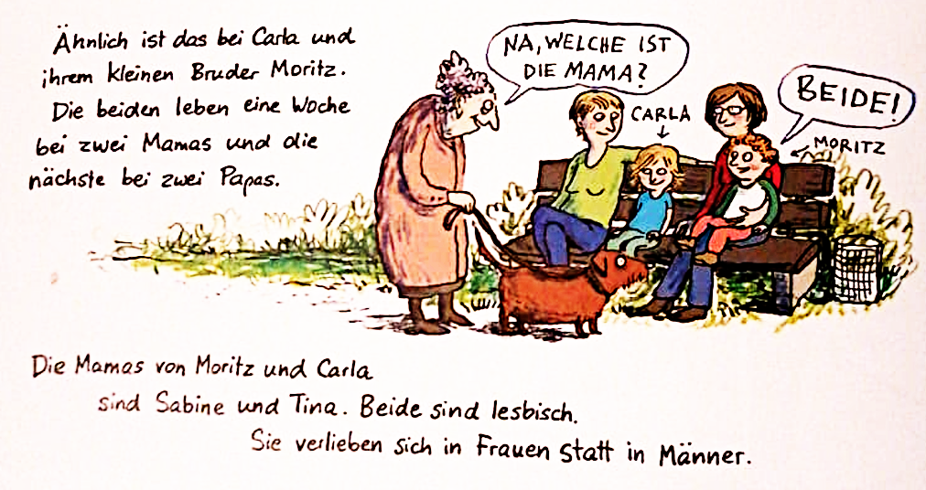
Konstellationen von Beziehungen
-> Regenbogen Familien
Abb.: Maxeimer, Kuhl (2013) S. 8

Slide 10
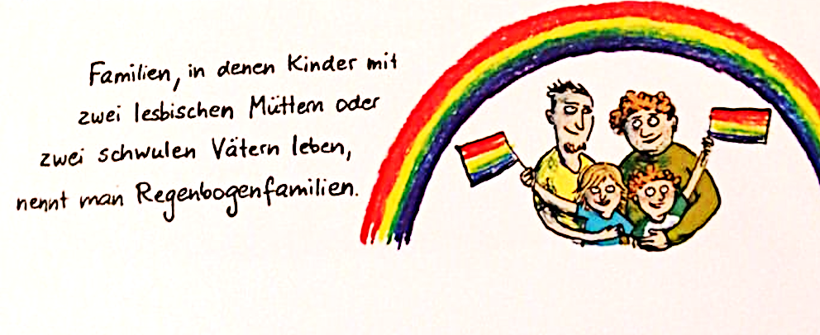
Konstellationen von Beziehungen
-> Regenbogen Familien
Abb.: Maxeimer, Kuhl (2013) S. 9

Slide 11





Konstellationen von Beziehungen vgl Könnecke, Bernard; Ralph Klesch (2020)
-> Polyamouröse Beziehungen ( Polyamorie)

Slide 12





Konstellationen von Beziehungen vgl Könnecke, Bernard; Ralph Klesch (2020)
-> Offene Beziehungen

Slide 13
Schulbezug
vgl. Timmermanns (2017) S. 135ff.
-> Diskriminierung durch die Gesellschaft

Slide 14
Schulbezug
vgl. Kugler, Nordt (2015) S. 208f.
-> Diskriminierung durch Lehrkräfte

Slide 15
Diskriminierung in der Schule
vgl. Kugler, Nordt (2015) S. 207ff.

Slide 16
Positive Effekte vgl. Klocke (2012) S. 92ff.
Offene LSBT-Lehrende (Begegnungen)
Kollegium/Schulleitung vermittelt entsprechende Haltung
Diskriminierung offen unerwünscht
Schulpolitik

Slide 17
Tabuthemen vgl. Kugler, Nordt (2015) S. 113
Geschlecht, Sexualität & Lebensformen
-> tabuisiert, vorurteilsbelastet
-> werden kaum aufgegriffen

Slide 18
Heteronormative Sozialisation
vgl. Kugler, Nordt (2015) S. 207
Frühes Erlernen zweigeschlechtlicher Weltordnung samt gesellschaftlicher Rollen
-> lernen, wie geliebt und gelebt werden soll

Slide 19
„(…) dass eine frühe Aufklärung über geschlechtliche und sexuelle Vielfalt notwendig ist, um gleichberechtigte Entwicklungsbedingungen für alle Kinder und Jugendlichen zu schaffen.“ (Kugler, Nordt (2015) S. 210)

Slide 20
Liberaler Humanismus
Menschliche Gefühle als neue religionsartige Glaubensrichtung:
„Demnach entscheiden allein unsere Gefühle darüber, was gut ist und was schlecht, was schön ist und was hässlich, was sein sollte und was nicht.“ (Harari (2019) S. 492)
-> Legitimierung aller Geschlechter/ sexuellen Orientierungen

Slide 21
Verhandlungsmoral
„Sexuell ist heute das erlaubt, was mündige Individuen (!) in gegenseitigem Einverständnis miteinander aushandeln.“ (Wronska (2013) S. 277)

Slide 22
Mögliche Aufhänger:

Slide 23
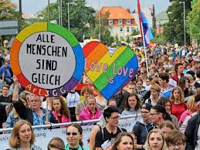
Christopher-Street-Day
Was wird gefeiert?
Warum?
Weshalb ist dies wichtig?
Abb.: von Zastrow, Josephine. 18.08.2019

Slide 24
Spezialisierte Beratungseinrichtungen
Rosa-Linde e.V. Leipzig – tägliche Angebote https://www.rosalinde-leipzig.de/de/programm/action~agenda/page_offset~2/request_format~html/
Gerede e.V. Dresden – Auf Anfrage https://www.gerede-dresden.de/index.php/queere-bildung-fuer-jung-und-alt-respekt-beginnt-im-kopf.html
-> Queere Bildung e.V. - Bundesverband für Bildungs- und Aufklärungsarbeit im Bereich sexueller und geschlechtlicher Vielfalt http://queere-bildung.de/

Slide 25

Digitale/Analoge Medien
Beispielsweise:
ALLES FAMILIE!
Abb.: Maxeimer, Kuhl (2013)

Slide 26
NUN IHR
->Besprecht in den Arbeitsgruppen WIE?, WO?, WANN? Ihr Vielfalt von Beziehungen in euren Unterricht einbauen könnt? => Formuliert gemeinsam drei Unterrichtstitel/Überschriften
->Stellt eure Ergebnisse den anderen Seminarteilnehmern vor!

Slide 27
Unsere Vorschläge

Slide 28
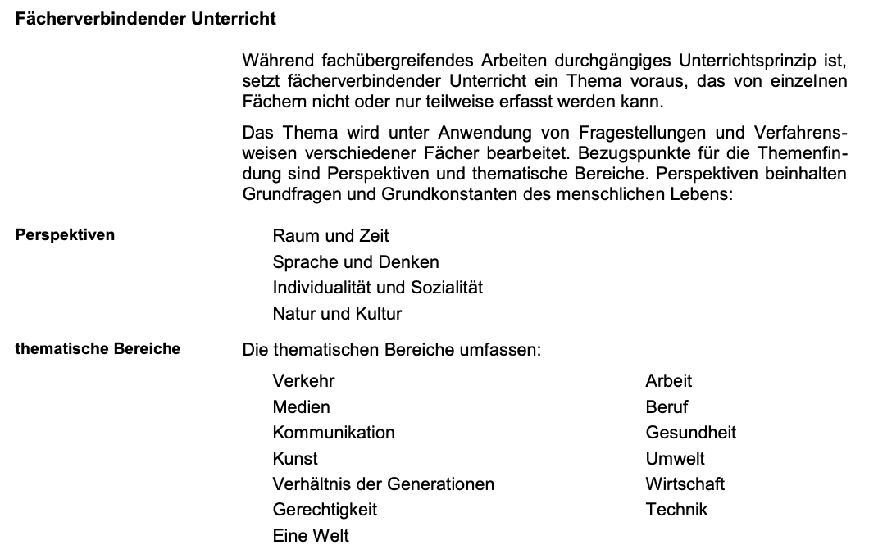
Fächerübergreifender Unterricht
Abb.: Sächsisches Staatsministerium für Kultus (2019) OS-GEO S. 10

Slide 29
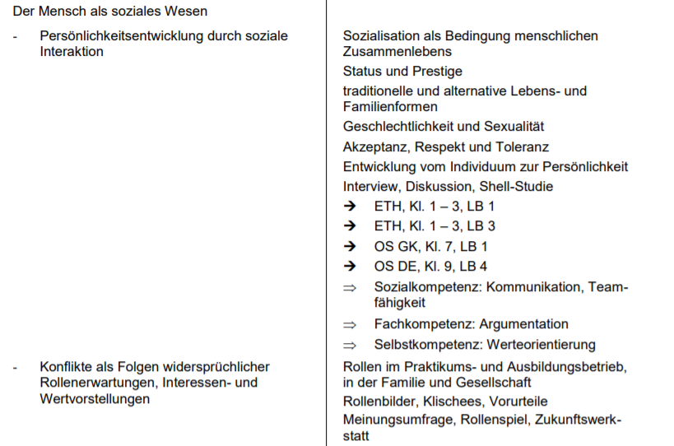
Lehrplan GRW BFS
Abb.: Sächsisches Staatsministerium für Kultus (2020) BS/FBS-GK S. 16

Slide 30
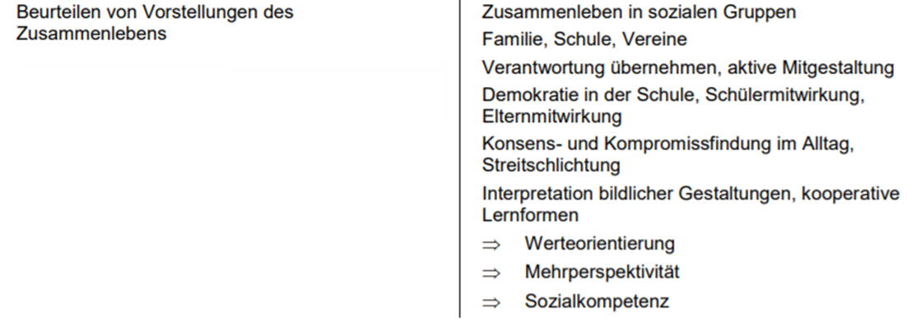
Lehrplan GRW Oberschule
Abb.: Sächsisches Staatsministerium für Kultus (2019) OS-GK S. 6

Slide 31
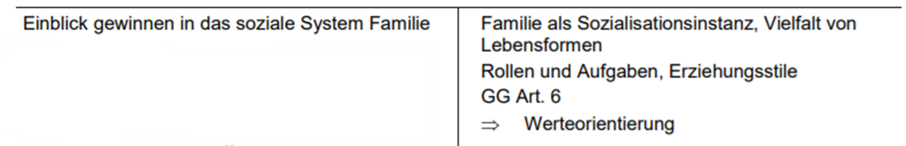

Lehrplan GRW Gymnasium
Abb.: Sächsisches Staatsministerium für Kultus (2020) GY-G/R/W S. 16

Slide 32
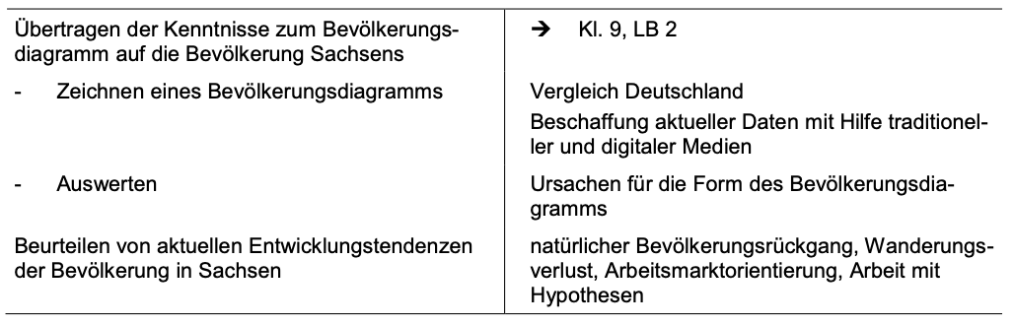
Lehrplan OS Geographie
Abb.: Sächsisches Staatsministerium für Kultus (2019) OS-GEO S. 27

Slide 33
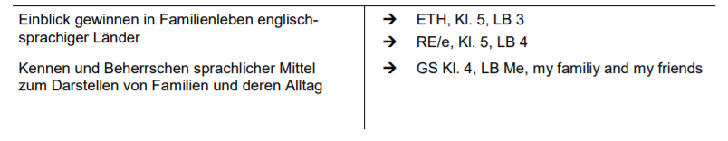
Lehrplan OS Englisch
Abb.: Sächsisches Staatsministerium für Kultus (2019) OS-EN S. 10

Slide 34
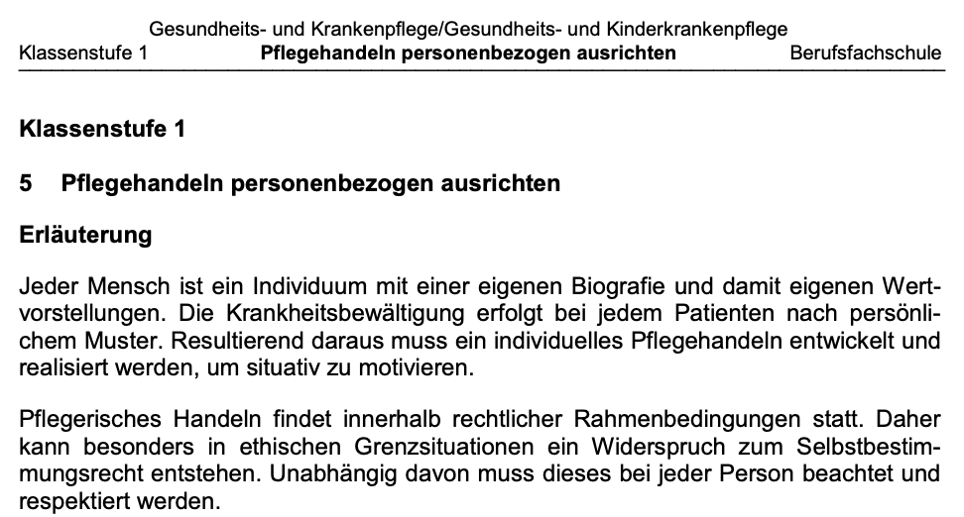
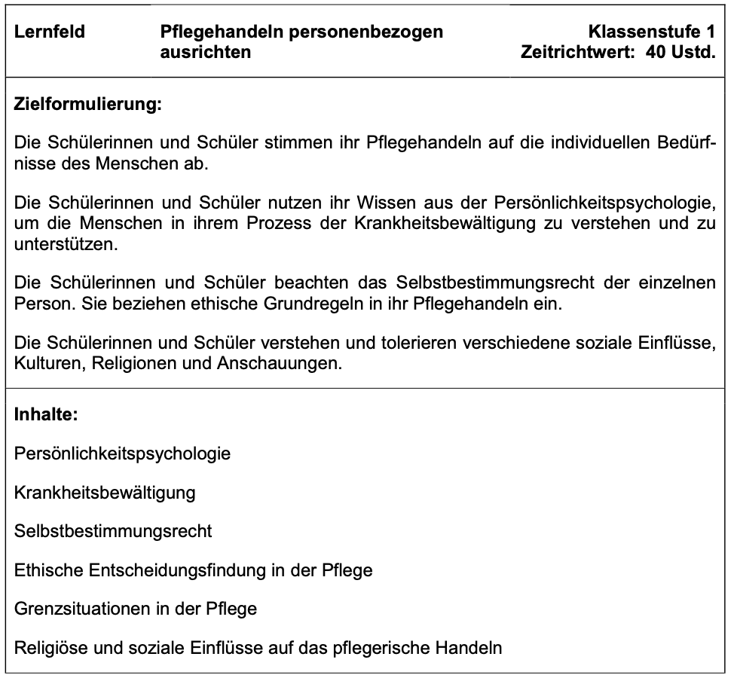
Rahmenlehrplan Gesundheits- und Krankenpflege/Gesundheits- und Kinderkrankenpflege
Sächsisches Staatsministerium für Kultus (2005) S. 30/31

Slide 35
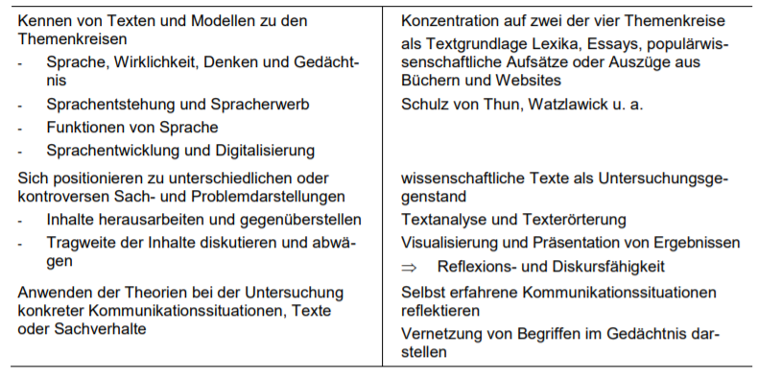
Lehrplan Gym Deutsch
Abb.: Sächsisches Staatsministerium für Kultus (2019) GY-DE S. 60

Slide 36
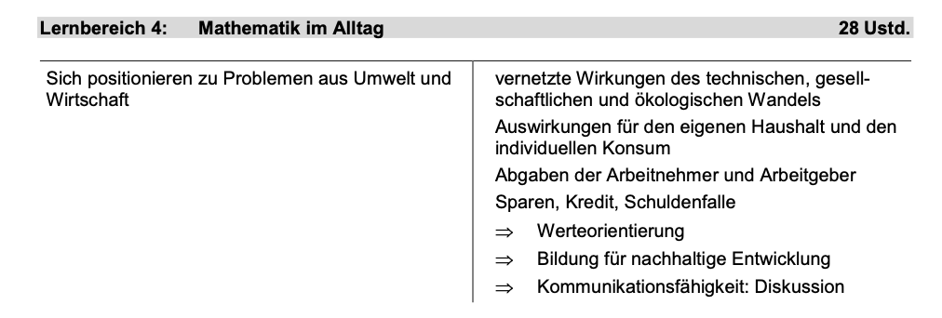
Lehrplan OS Mathematik
Abb.: Sächsisches Staatsministerium für Kultus (2019) OS-MA S. 41

Slide 37
ZUSAMMENFASSUNG
Am wichtigsten ist ein altbekanntes Motto des Christopher-Street-Day:
LIEBE IST FÜR ALLE (Familienformen) DA
Die notwendige Thematisierung dessen in sämtlichen Bildungseinrichtungen ist für ein umfassendes Verständnis unabdinglich.

Slide 38
Quellen
Harai, Yuval Noah. 2016. Homo Deus: Eine Geschichte von Morgen. München: C.H.BECK Verlag.
Klocke, Ulrich. 2012. Akzeptanz sexueller Vielfalt an Berliner Schulen Eine Befragung zu Verhalten, Einstellungen und Wissen zu LSBT und deren Einflussvariablen: https://www.psychologie.hu-berlin.de/de/prof/org/download/klocke2012_1 aufgerufen am 30.11.2020
Könnecke, Bernard; Ralph Klesch.2020. Beziehungsformen: https://genderdings.de/sexualitaet-und-liebe/beziehungsformen/ aufgerufen am 30.11.2020
Kugler, Thomas, Stephanie Nordt. 2015. LGBT-Jugendliche als vulnerable Gruppen. In: Selbstbestimmung und Anerkennung sexueller und geschlechtlicher Vielfalt. Lebenswirklichkeiten, Forschungsergebnisse und Bildungsbausteine. Hrsg. Friederike Schmidt, Anne-Christin Schondelmayer und Ute B. Schröder. 207-220. Wiesbaden: Springer Fachmedien
Maxeiner, Alexandra, Anke Kuhl. 2013. Alles Familie! Vom Kind der neuen Freundin vom Bruder von Papas früherer Frau und anderen Verwandten. 4. Auflage. Leipzig: Tropen Studios.
Timmermanns, Stefan. 2017. „LSBT*-Jugendliche und junge Erwachsene: (K)Ein Thema für de Jugendforschung? 131-143. Discourse. Journal of Childhood and Adolescence Research, 12(2).

Slide 39
Quellen
Weber, Max (1976 [1922]): Wirtschaft und Gesellschaft. Grundriss der verstehenden Soziologie. 5., rev. Aufl. Tübingen.
Wiese, Leopold von. 1966. System der allgemeinen Soziologie als Lehre von den sozialen Prozessen und den sozialen Gebilden der Menschen: (Beziehungslehre). Berlin: Duncker & Humblot
Wronska, Lucyna, Daniel Kunz. 2013. Interkulturelle Sexualpädagogik: Menschenrechte als Motor der Integration. In: Handbuch Sexualpädagogik und sexuelle Orientierung. 2., erweiterte und überarbeitete Auflage. Hrsg. Renate-Berenike Schmidt und Uwe Sielert. 275-286. Weinheim und Basel: Beltz Juventa
Zastrow, Josephine von. 18.08.2019. Christopher Street Day in Lübeck: Großes Fest für die Liebe: https://www.ln-online.de/Lokales/Luebeck/Christopher-Street-Day-in-Luebeck-Grosses-Fest-fuer-die-Liebe aufgerufen am 30.11.2020

Slide 40
Quellen Lehrpläne
Sächsisches Staatsministerium für Kultus. 2019. Lehrplan Oberschule Mathematik: https://www.schule.sachsen.de/lpdb/web/downloads/49_lp_os_mathematik_2019.pdf?v2 aufgerufen am 01.12.2020
Sächsisches Staatsministerium für Kultus. 2019. Lehrplan Gymnasium Deutsch: https://www.schule.sachsen.de/lpdb/web/downloads/1529_lp_gy_deutsch_2019_final.pdf?v2 aufgerufen am 01.12.2020
Sächsisches Staatsministerium für Kultus. 2019. Lehrplan Oberschule Geographie: https://www.schule.sachsen.de/lpdb/web/downloads/38_lp_os_geographie_2019.pdf?v2 aufgerufen am 01.12.2020
Sächsisches Staatsministerium für Kultus. 2019. Lehrplan Oberschule Englisch: https://www.schule.sachsen.de/lpdb/web/downloads/29_lp_os_englisch_2019.pdf?v2 aufgerufen am 01.12.2020
Sächsisches Staatsministerium für Kultus. 2019. Lehrplan Gymnasium G/R/W: https://www.schule.sachsen.de/lpdb/web/downloads/2447_lp_gy_gemeinschaftskunde_recht_wirtschaft_2019.pdf?v2 aufgerufen am 01.12.2020
Sächsisches Staatsministerium für Kultus. 2019. Lehrplan Oberschule G/R: https://www.schule.sachsen.de/lpdb/web/downloads/2323_lp_os_gemeinschaftskunde_rechtserziehung_2019_Final_mit_Lesezeichen.pdf?v2 aufgerufen am 01.12.2020
Sächsisches Staatsministerium für Kultus. 2020. Lehrplan Berufsschule/Berufsfachschule Gemeinschaftskunde: https://www.schule.sachsen.de/lpdb/web/downloads/2586_lp_bs_bfs_gemeinschaftskunde_2020.pdf?v2 aufgerufen am 01.12.2020
Sächsisches Staatsministerium für Kultus. 2005. Lehrplan für die Berufsfachschule. Gesundheits- und Krankenpflege, Gesundheits- und Kinderkrankenpflege. Berufsbezogener Bereich https://www.schule.sachsen.de/lpdb/web/downloads/lp_bfs_gesundheits-%20und%20krankenpflege.pdf?v2 aufgerufen am 01.12.2020

